Slide 1


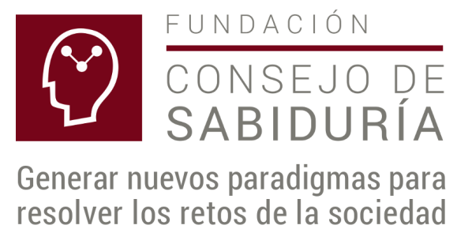
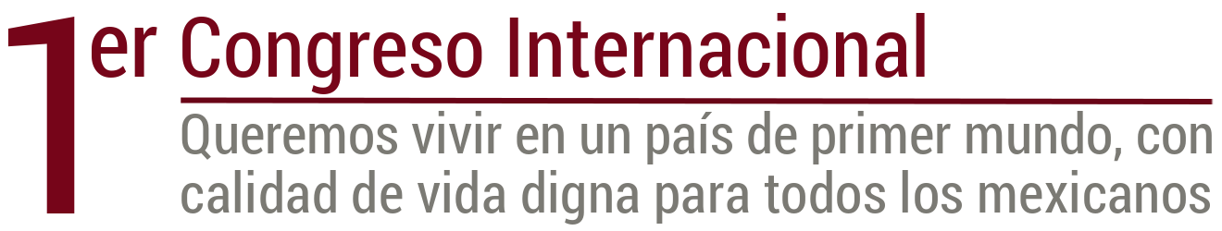
La investigación y el futuro de la humanidad
Rodolfo Luthe, Investigador, Ph. D.

Slide 2


Introducción
La propuesta es que la investigación es una actividad importante del ser humano, como lo muestra el impresionante desarrollo tecnológico que estamos viviendo. La investigación es considerada una actividad humana, orientada a la obtención de nuevos conocimientos y su aplicación para la solución a problemas o interrogantes de carácter científico.
En este sentido, para entender la complejidad de ciertos sectores de la vida social se requiere la ayuda de expertos; por ejemplo, en el uso de las tecnologías digitales de información y comunicación, lo cual queremos presentarles.
Sin embargo, se puede investigar en otros temas, aprovechando los hallazgos de la investigación científica, como el liderazgo, siendo un ejemplo el libro: El líder, cómo formar al líder del siglo XXI.
La persona humana está dotada de inteligencia y voluntad, orientadas naturalmente a la verdad, al bien y a la belleza. El investigador es la persona que orienta sus esfuerzos y conocimientos de la ciencia, especialmente, a la búsqueda de la verdad apoyándose en el nuevo paradigma de las redes neuronales.

Slide 3
Redes Neuronales
Las redes neuronales explican el funcionamiento de la propia persona, así como el conocimiento de la interacción entre personas, de manera similar a como la gravedad de Newton permite entender la operación del sistema planetario y de todo el universo.
La aplicación de las redes neuronales puede ser impresionante cuando un matrimonio joven explica que su hija de tres años les dice que su hermanita, todavía en el vientre materno, está mal. Les insiste tanto que los padres van a ver al médico, quien encuentra que el cordón umbilical tiene tres vueltas en el cuello, asfixiando a la bebé, que emite un mensaje: ¡Ayúdenme! Este mensaje de red neuronal lo capta su hermanita y se adelanta la cesárea.
La investigación no tiene límite y una consecuencia es imaginar si somos capaces de captar mensajes de bebés en el vientre materno, interpretando información de un alto valor que todavía no aprovechamos.
Las redes neuronales han existido siempre, igual que ocurre con la gravedad y con la energía. Tenemos el testimonio de una red neuronal colectiva, que se desarrolló hace 350 años.

Slide 4
Redes Neuronales hace 350 Años
En 1658 se realizó un congreso científico en Gran Bretaña para presentar un caso totalmente documentado de una red neuronal colectiva desarrollada para quitar la gangrena. Este evento ocurrió hace más de 350 años y el médico de la casa real diagnosticó gangrena en una mano de James Howell, indicando amputación, y la causa es que se interpuso entre dos de sus amigos, cogiendo con las manos las espadas, pero le cortaron la mano y sangró.
James Howell fue a pedirle ayuda a Kenelm Digby, quien hacía curaciones a distancia, y le dijo que le enviara las vendas ensangrentadas, no siendo necesaria su presencia. James Howell prefirió estar presente, llevó las vendas y se le quitó la gangrena, ante la sorpresa de todos. Kenelm Digby había formado una red neuronal para quitar la gangrena y en el congreso informó que las vendas las había puesto en una vasija que tenía agua y sulfato ferroso.

Slide 5
Redes Neuronales Hace 350 Años
La conclusión es que hace más de 350 años no se había descubierto la existencia de las redes neuronales. Información en el libro La Medicina Magnética, de Carlos Solís, del Fondo de Cultura Económica.
Un caso similar, de gangrena, en un pie, se presentó en el 2014, y se resolvió con redes neuronales, aplicando la ecuación Luthe: IM^{n} = (m*K)^{n}, K = (c²/E).
Ver la pestaña TESTIMONIOS en www.fundacionjoven.org

Slide 6
Casos Especiales de Redes Neuronales
En la prueba piloto participaron cinco niños, viviéndose la experiencia educativa más impactante para el coordinador, educador que estaba en su sexta década de vida. La prueba piloto se inició con cuatro niños y a los ocho meses de trabajo se incorporó Tefi, una muchacha preciosa, de inteligencia normal y muy cariñosa.
El caso de Tefi es impactante, realmente, y sorprende a cualquier persona, ya que en tres meses, de septiembre a noviembre, se empareja en el conocimiento del vocabulario, pensamientos de liderazgo y de formación, con sus compañeros que tienen once meses de trabajo, incluyendo los tres meses indicados.
Todos empiezan en el Compukinder con capacidad intelectual de 100% y terminan con 150% en once meses de trabajo.

Slide 7
Casos Especiales de Redes Neuronales
Otro caso es el de Erick, quien nació en 1980, empezando con alcohol y drogas a los quince años de edad, en 1995. Su capacidad cerebral era de 5% al empezar sus adicciones, bajando al 2%, después de siete años, en el año 2012, cuando inició su tratamiento con la tecnología de las redes neuronales.
Su recuperación ha sido sorprendente porque además de quitar las adicciones durante el 2012, sus conocimientos evaluados en 100% en 1995, antes de convertirse en adicto, los ha crecido a nivel de 150% en la actualidad. La mayor sorpresa es que su capacidad cerebral es de 15% en el momento actual.
En resumen: Las redes neuronales son valiosas para el futuro de la humanidad y se fundamentan en la investigación de Einstein.

Slide 8
Invitación a quitar la violencia
La investigación sobre redes neuronales permite plantear el proyecto: Queremos seguridad, no violencia. La única condición es el apoyo, con su intención mental, de personas decididas a vivir en seguridad, quitando la violencia actual, participando en una red neuronal colectiva.
Tenemos un caso de referencia, KABOOM!, de vivir seguridad y quitar la violencia, en EUA, presentado en el IPADE por su director Antonio Casanueva. La violencia en las calles y parques plantea una situación triste de dos niños, en EUA, que quieren jugar y se metan a un automóvil que tiene el motor funcionando muriendo intoxicados los dos.
El empresario Darell Hammond se entera de la noticia y dijo: Esto no lo quiero en mi país y empieza un proyecto de la construcción y adecuación de parques infantiles que abarca, en 25 años, prácticamente a todo su país. Su reflexión es que el secreto para que los parques infantiles sean un éxito se debe a las mamás y dijo: Si las mamás supieran de lo que son capaces todos los problemas se resolverían.

Slide 9
Invitación a solucionar otros retos sociales
Algunas conclusiones son:
a) El proceso de resolver los retos de nuestra sociedad es una experiencia inolvidable para todos nosotros, ya que no sólo es construir parques infantiles, sino hacer del proceso de la construcción una experiencia inolvidable
b) La mejor experiencia es construir un país de primer mundo con calidad de vida digna para todos sus ciudadanos
c) El innovador sistema de multinivel intelectual pide a los participantes que aporten valor a la organización con su investigación, conocimientos, habilidades y capacidad cerebral para enfrentar y resolver los retos de nuestra sociedad

Slide 10
Invitación a Quitar la Violencia y Solucionar Otros Retos Sociales
d) Participar activamente en la Red Calidad de Vida con la intención mental de ayudarle al que lo necesite y mejorar mi calidad de vida, que es la Ley de oro: Haz a otro lo que quieras para ti. Esta Red tiene más de 26,000 participantes
e) Los proyectos más importantes vienen de abajo arriba y no al revés. La comunidad debía ser quien decidiera sobre la solución de los retos y desafíos de nuestra sociedad, para realmente hacerlos suyos, estando involucrada y transformando el entorno. Sin la comunidad, el proyecto nunca llegaría a nada
f) Sólo se necesita una chispa para iniciar el cambio y este Primer Congreso Internacional es esa chispa, fundamentada en la ciencia de Einstein.

Slide 11
Legado de Einstein
Einstein es importante y dijo: TODO es energía y es TODO lo que hay. Coincida con la frecuencia de la realidad que usted quiera y usted no podrá dejar de obtener esa realidad. No puede ser de otra manera. Esto no es filosofía, es física.
La frecuencia está producida por las redes neuronales y Einstein no tuvo tiempo de desarrollar esta investigación y le escribió a su hija explicando que la mayor energía del universo es el amor, no considerado por la mayoría de los científicos, concluyendo que Dios es amor. Este es el fundamento de la Red de Oración, que junto con la Red Calidad de Vida expresan el Primer Mandamiento.

Slide 12
Conclusión
La conclusión es que el líder de empresa con responsabilidad social tiene el perfil para cambiar a la sociedad, y lograr vivir en un país de primer mundo, con calidad de vida digna para todos, cuando decide: Esto no lo quiero en mi país.
Dos características del líder empresarial son fundamentales:
a) Su capacidad de organizar y trabajar en equipo con otros líderes, sean empresarios, políticos, intelectuales, capitalistas y de la comunidad donde se encuentra el parque infantil.
b) Su eficiencia de operación para lograr que el proyecto sea sustentable, cuidando a la persona, al medio ambiente y siendo rentable. Las empresas de gobierno son poco o no eficientes, como el caso del parque con el que inicia Darell Hammond que es un basurero con jóvenes drogadictos.

Slide 13
Conclusión
La conclusión es unir los esfuerzos de los líderes que no quieren algo en su país, formando la Red Neuronal del Club ESTO: Esto no lo quiero en mi país. Este Club inicia con los expositores y participantes al Primer Congreso Internacional: Quiero vivir en un país de primer mundo, con calidad de vida digna para todos.

